Slide 1
От урока к проекту – территория ближайшего развития
Н. А Щукина,
учитель географии
МБОУ «СОШ №5»

Slide 2
В чем эффективность сотрудничества межу педагогом и учеником?
Ученики: личные результаты обученности, положительный опыт участия в конкурсах и конференциях
Учитель: увлечь своим предметом учеников, оценить уровень их знаний
Как достигнуть цели: создать определенные педагогические условия, которые будут способствовать достижению результата

Slide 3
Формы организации обучения
Метод проектов
Эвристическое обучение
Проблемное обучение
Исследования
- План местности

Slide 4
Ярмарка русских городов
СЕРГИЕВ ПОСАД
ЖОСТОВО
ГОРОДЕЦ
ЕЛЕЦ
ПАЛЕХ

Slide 5
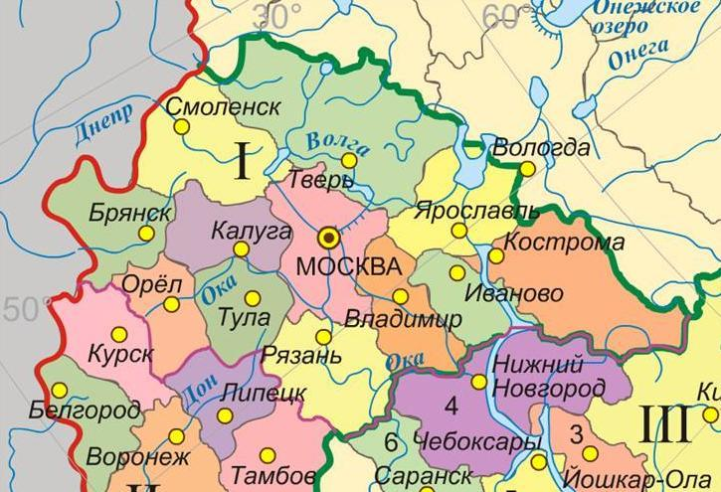
СЕРГИЕВ
ПОСАД
ПАЛЕХ
ЖОСТОВО
ГОРОДЕЦ
ЕЛЕЦ

Slide 6
Основные композиции городецкой росписи
Цветочная роспись с включением мотива «конь» и «птица»

Slide 7
ТУРИСТИЧЕСКАЯ БИРЖА

Slide 8
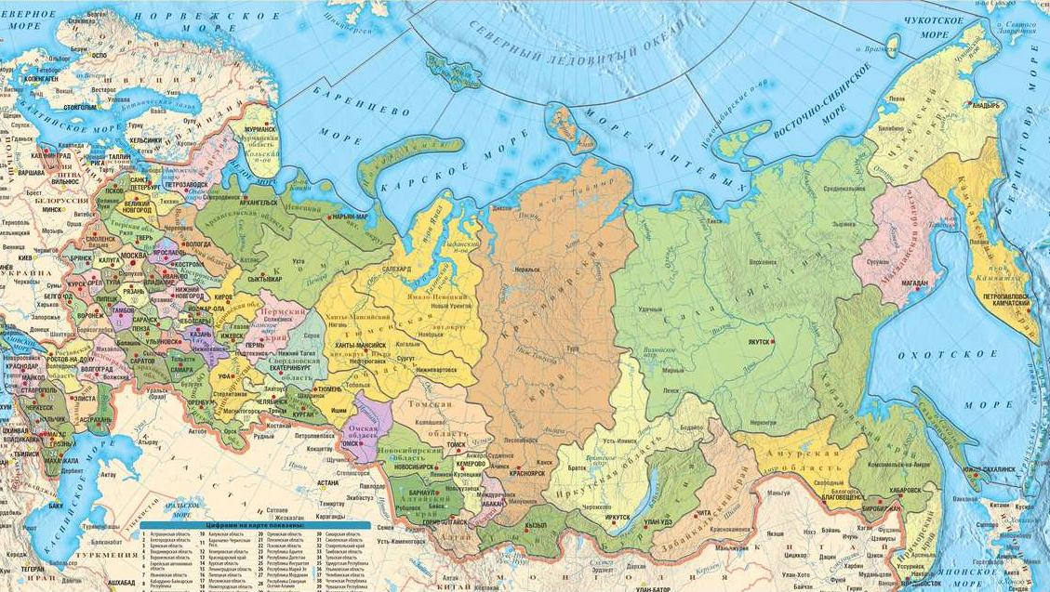
Санкт-Петербург
Камчатка
Якутск
Колпашево
Сахалин
Хакасия
Алтай

Slide 9
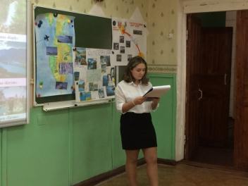
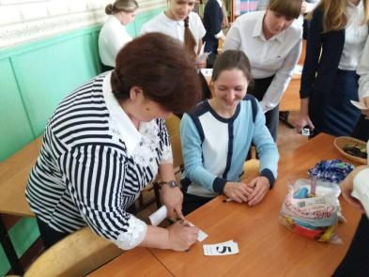
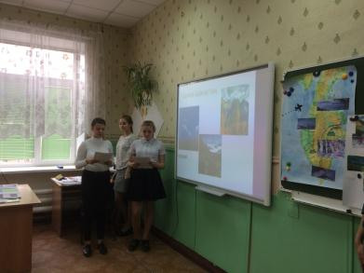
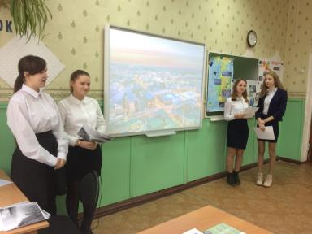

Slide 11
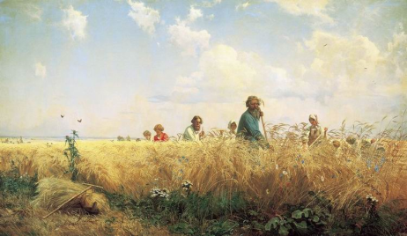
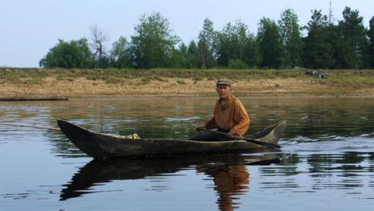
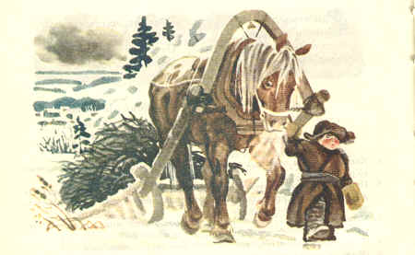
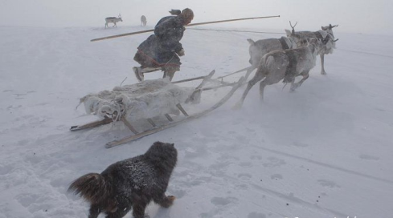
Сезонность хозяйственной деятельности

Slide 12
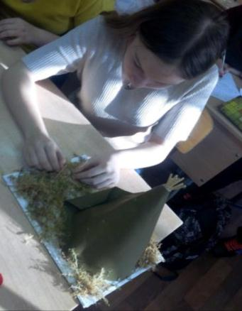
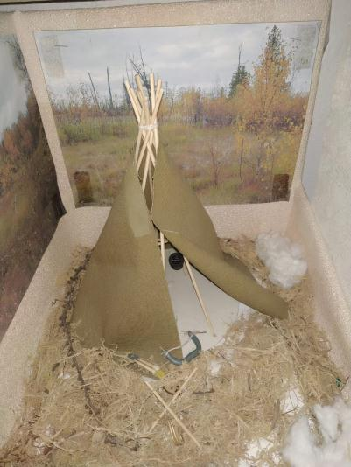

Slide 13
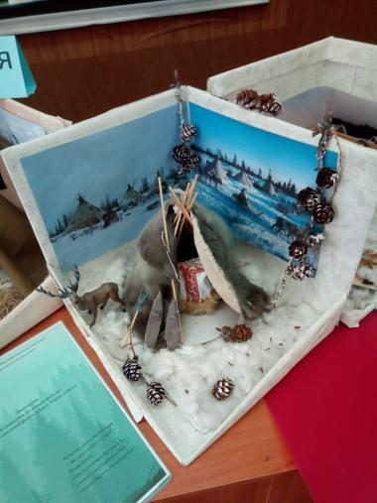
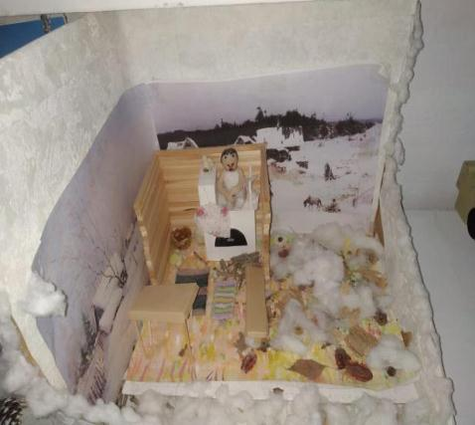

Slide 16
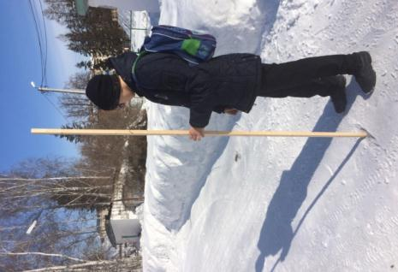

Slide 17
Анализ результатов участников
Участник | Пункт наблюдения | Географические координаты пункта | Дата измерений | Угол падения солнечных лучей
Maksim | Североморск | 69° с.ш. 33° в.д. | 21.03.2017 | 21.14
Mogilevskaya Aleksandra Evgenevna | Санкт-Петербург | 59°57′ с. ш. 30°19′ в. д | 21.03.2016 | 33.07
5 школа | Колпашево | 58° с.ш. 82,5 в.д. | 20.03.2018 | 32.6
Радуга | Казань | 56 с.ш. 49 в.д. | 23.03.2015 | 35.9
Elena | Н. Новгород | 56° с.ш. 44° в.д | 22.03. 2018 | 34.6
ШНОУ «ВИТА» | Ржев | 56° с.ш. 34° в.д. | 21.03.2015 | 33.60
НОУ NOOS | Тамбов | 52° с.ш. 41° в.д. | 21.03.2015 | 36
Путешественник | Астрахань | 46° с.ш. 48° в.д. | 24.02. 2015 | 43.8
Kolodeevka | Негославци (Хорватия) | 45° с.ш.;18°в.д. | 03.03.2016 | 57

Slide 18
2
1035 км

Slide 21
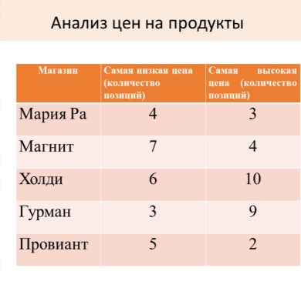

Slide 22
Эффективность совместной деятельности деятельности
Выполнение проектных работ, требующих творчества, воображения, логического анализа и догадки;
Открытие нового способа решения учебной проблемы.
Сами определяют проблемы, намечают пути их решения с последующей самостоятельной реализацией;
Делают выводы необходимые обобщения .

